Slide 1
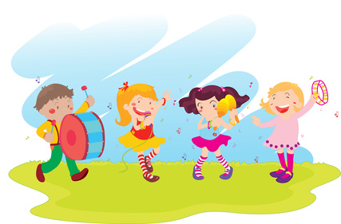
Детские музыкальные инструменты своими руками
Музыкальный руководитель Аркова Е.В.
МБДОУ №28 «Огонёк»

Slide 2
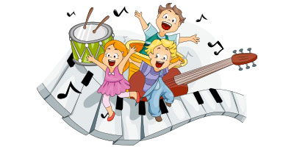
Одной из основных задач музыкального воспитания в детском саду является раскрытие творческого потенциала дошкольника. В процессе игры на инструментах развиваются музыкальные способности и прежде всего все виды музыкального слуха: звуковысотного, метроритмического, ладогармонического, тембрового и динамического. Кроме этого, инструментальное музицирование является важным источником постижения системы средств музыкальной выразительности, познания музыкальных явлений и закономерностей. Оно способствует развитию тонкости и эмоциональности чувств. Дети открывают для себя мир музыкальных звуков, различают красоту звучания разных инструментов, совершенствуются в выразительности исполнения.
Внешняя привлекательность и необычность инструмента – главное, что определяет интерес к нему и желание взять его в руки. Детей привлекают не только звучание и вид инструментов, но и то, что они могут сами, без чьей-либо помощи извлекать из них звуки. Лёгкость самостоятельных действий с шумовыми инструментами, возможность манипуляций являются основными факторами педагогического успеха в работе.

Slide 3
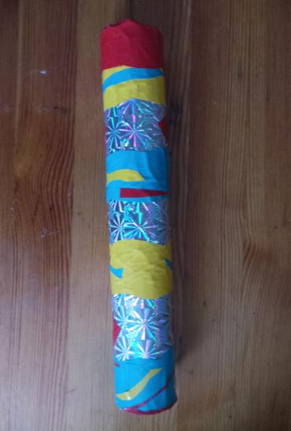
Сейчас в магазинах огромный выбор детских музыкальных инструментов. Но приобрести их удаётся не каждому. Да и необходимости в этом нет. Ребёнок растёт и развивается быстро и прежние игрушки перестают удовлетворять познавательные потребности малыша. Необходимость их в обновлении растёт с каждым днём. Есть хороший выход – изготовление музыкальных инструментов своими руками. Итак, предлагаю вам проявить немного фантазии.
Хочу рассказать о том, как сделать своими руками музыкальный инструмент «шум дождя.
«Шум дождя», его еще называют «посох дождя»— это перкуссионный (шумовой) музыкальный инструмент, который первоначально изготавливался латиноамериканцами из высушенных стеблей кактуса для использования в шаманских ритуалах вызывания дождя.
Звук, который производит музыкальный инструмент, очень напоминает шум дождя.

Slide 4
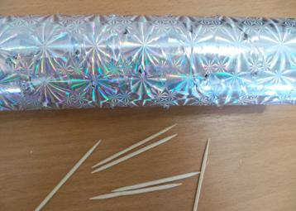
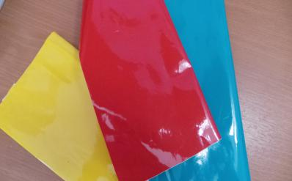
Для того , чтобы сделать «шум дождя», потребуется совсем немного времени и терпения. Для этого нам понадобится: 1. Трубка от фольги или бумаги для выпечки; 2. Шило; 3.Зубочистки; 4. Ножницы; 5.Полстакана любой крупы (я использовала пшено); 6. Цветной скотч и другие материалы для декорирования инструмента

Slide 5
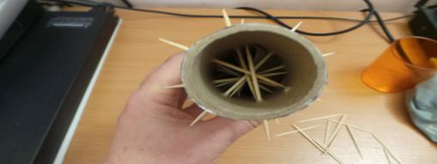
С помощью шила делаем отверстия в трубке от фольги, располагая их по спирали. Чем больше отверстий сделаете, тем больше звук инструмента будет напоминать шум дождя.
2. В получившиеся отверстия вставляем зубочистки
3. Ножницами или кусачками обрезаем лишние концы зубочисток.
4.Закрываем один конец трубки картонным кружком, закрепляем скотчем.

Slide 6
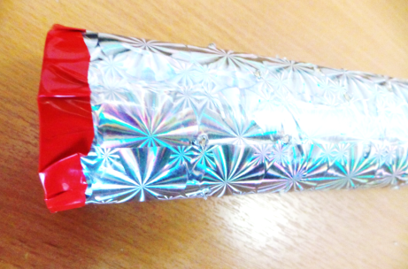
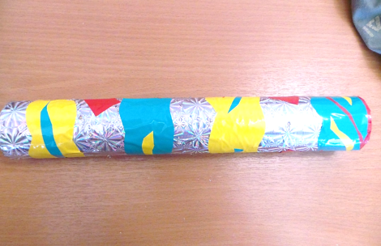
5. Насыпаем в трубку полстакана пшена и закрываем пластмассовой крышкой конец трубы, заклеиваем скотчем. 6. Декорируем самоклеющейся бумагой.

Slide 7
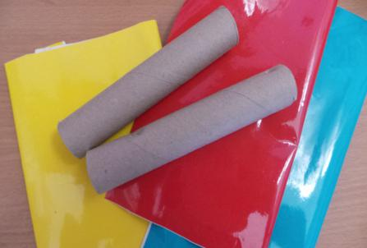
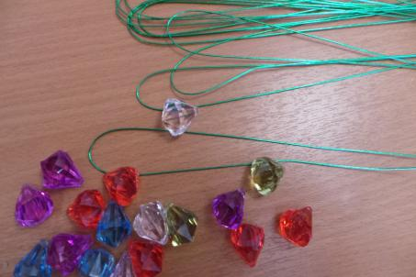
Для изготовления бубенцов вам понадобятся: 1. Трубка картонная; 2. Камушки стеклянные или пластмассовые разноцветные; 3. Цветная проволока; 4. Шило; 5 Бумага для декорирования.

Slide 8
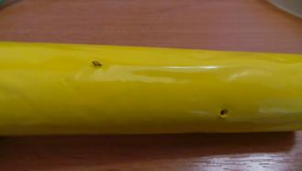
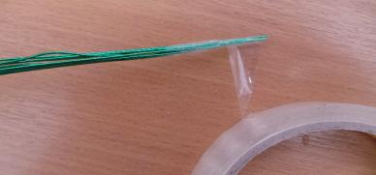
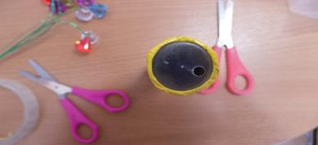
Последовательность изготовления: 1. Обклеиваем цветной бумагой трубу, делаем в ней отверстия при помощи шила
2. На проволоку нанизываем камушки цветные, конец проволоки скручиваем и обрабатываем скотчем. Вставляем в отверстия и закрепляем.

Slide 9
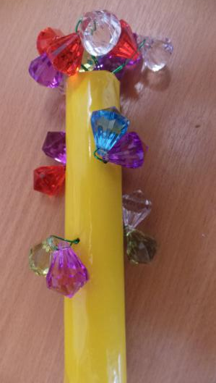
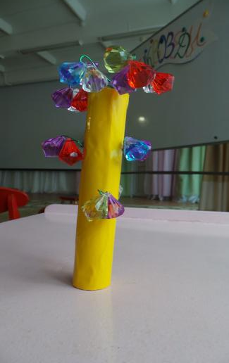
Вот такая красота получилась!

Slide 10
Спасибо за внимание

